Slide 1
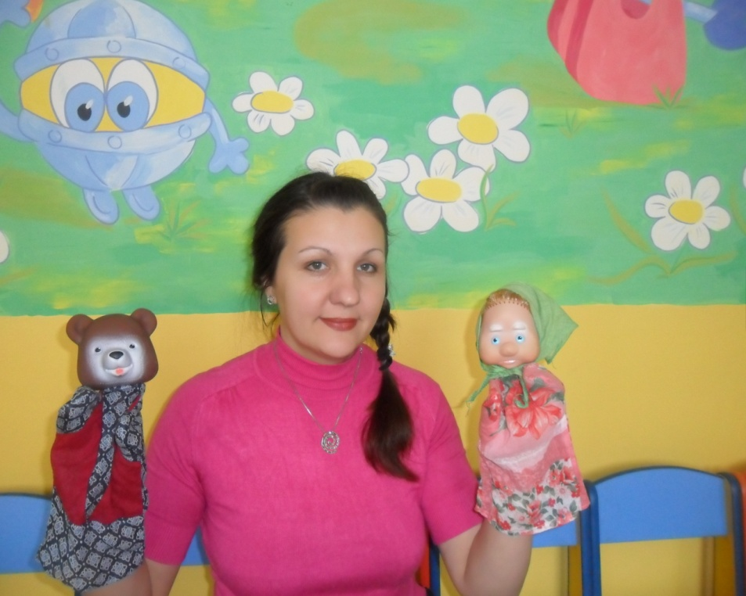
Волшебная перчатка
МАДОУ «Промышленновский д/с «Радуга»
Единственная настоящая
роскошь – это роскошь
человеческого общения.
Антуан де Сент Экзюпери
Беликова
Анастасия Николаевна

Slide 2
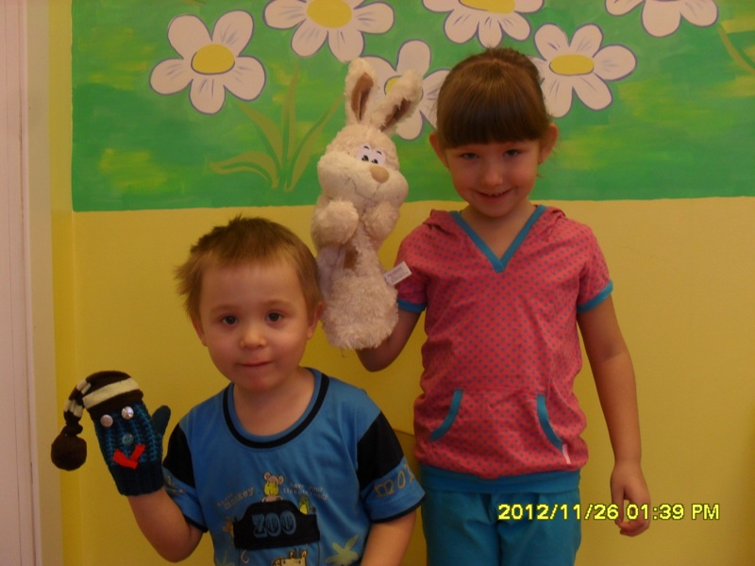

Slide 4
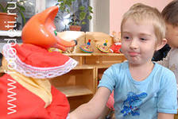
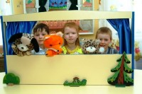
Коммуникативные навыки влияют на социализацию ребенка и являются одной из важнейших потребностей человека. В современном мире у дошкольников возникает проблема: неумение общаться со сверстниками и взрослыми.
Для развития коммуникативных навыков в ДОУ применяется театрализованная деятельность, включающая в себя игры, упражнения, постановки, инсценировки.

Slide 5
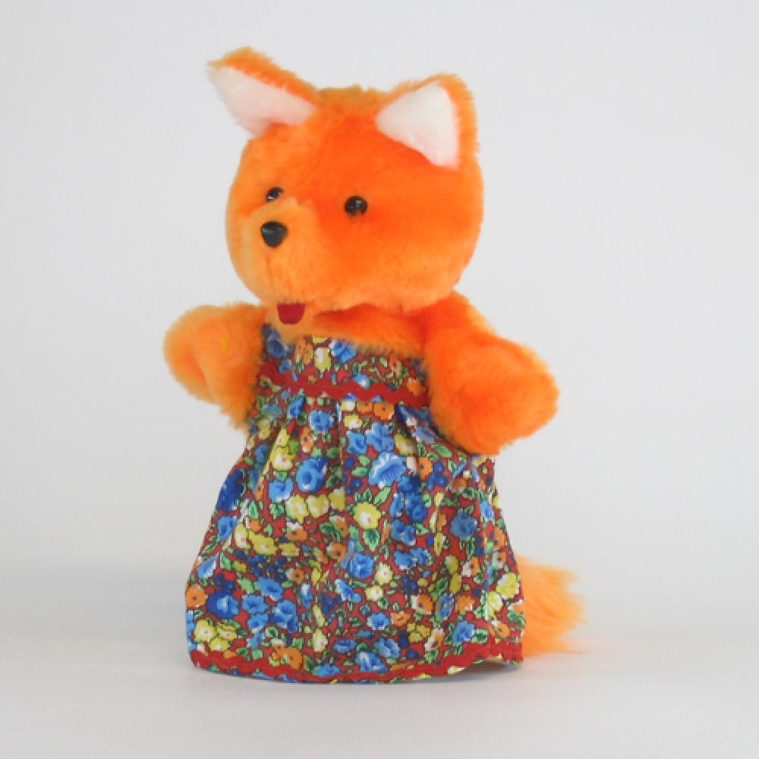
Одним из доступных средств в применении является перчаточная кукла, так как ее можно использовать не только во время занятий, но и в режимных моментах.
Поэтому участие детей в театрализованных играх с применением перчаточной куклы будет способствовать полноценному развитию всех сторон коммуникативных навыков, станет основной предпосылкой успешного обучения в школе.

Slide 6
Цель:
Развитие коммуникативных навыков среднего дошкольного возраста средствами перчаточного театра.

Slide 7
Задачи:
Развивать коммуникативные навыки
Дать представление о перчаточном театре
Воспитывать доброжелательное отношение к окружающему миру

Slide 8
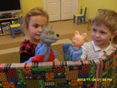
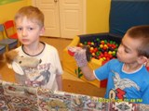
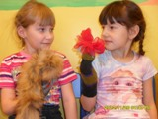
Преимущество перчаточной куклы
Ребенок «сливается» с персонажем
Кукла-перчатка несет эмоциональный образ
Ребенку дается возможность самостоятельно сделать выбор в решении поставленной проблемы

Slide 12
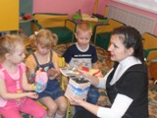
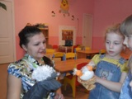
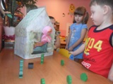
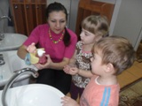
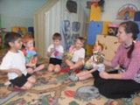
Работа с детьми
Образовательная деятельность
Режимные моменты
Развлечения

Slide 17
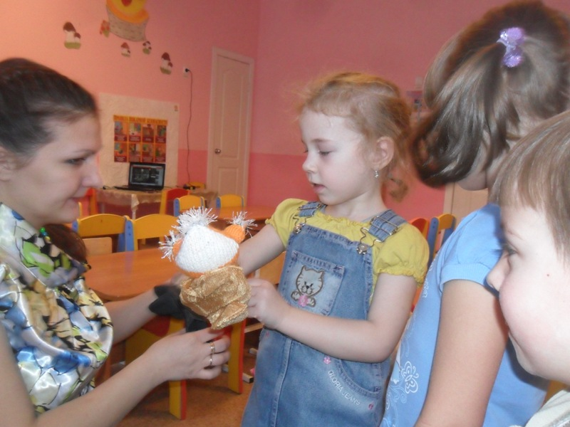

Slide 18
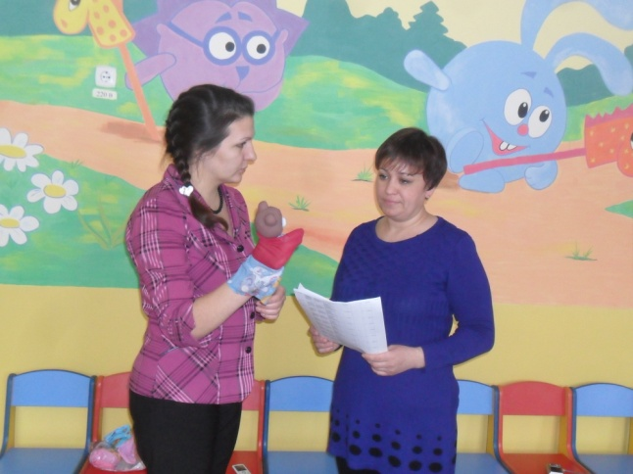
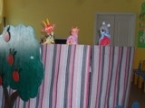
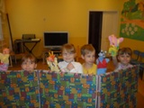
Работа с родителями
Совершенствование предметно-развивающей среды
Консультации и рекомендации при разучивании ролей
Родитель-зритель, родитель - участник представлений

Slide 19
Показатели овладения коммуникативными навыками воспитанников средней группы

Slide 20
Спасибо за внимание!

